Slide 1
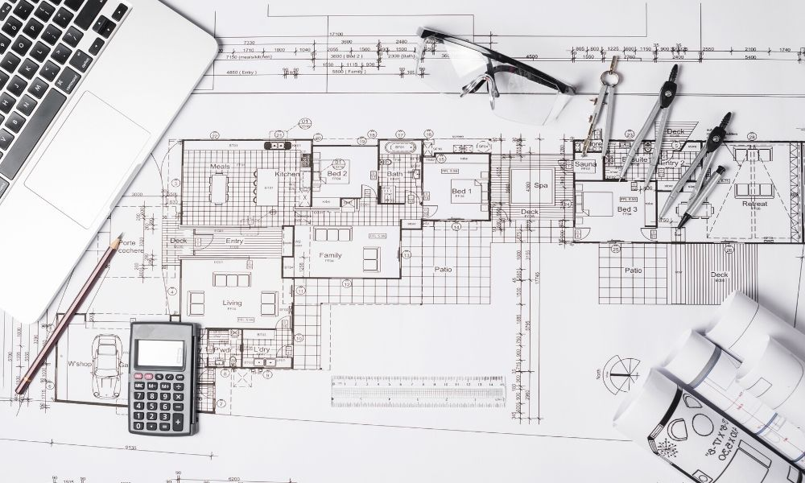
Desenho Técnico Projeto Arquitetônico (2023)
Discente: Prof. Dr. Iran José Oliveira da Silva
Monitor: Robson Mateus Freitas Silveira

Slide 2
Vamos começar!
A2

Slide 3
1ª etapa: margear folha A2 (desconsidere caso sua folha já esteja margeada)

Slide 4
3ª etapa: Planta baixa (ajuste da folha)
2ª etapa: Legenda
1:100
3 cm de margem para as cotas
Legenda

Slide 5
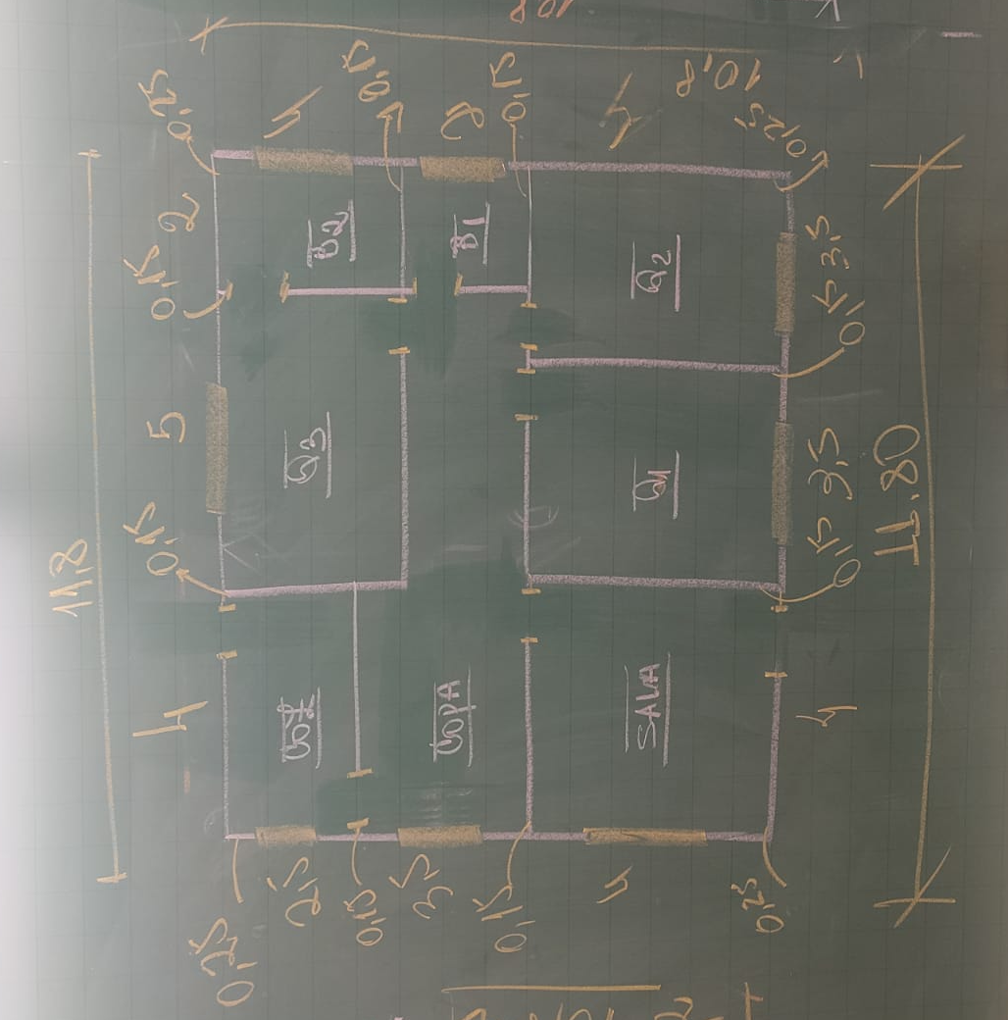
3ª etapa: Planta baixa (Esboço)

Slide 6
Espessura parede externa: 25 cm
Espessura parede interna: 15 cm
WC 2
WC 1
Q1
Suíte
Q2
Coz
Copa
Sala

Slide 7
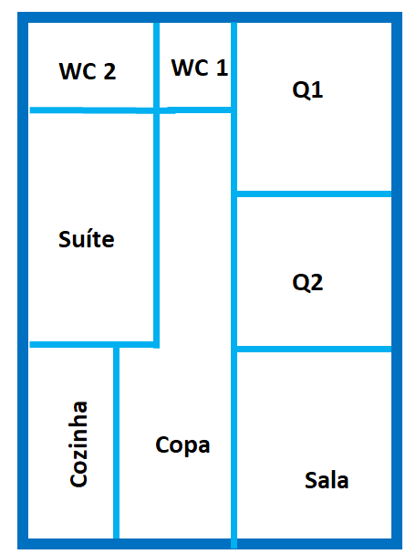
4ª etapa: Desenhar paredes
10,8
11,80
Coz

Slide 8
4ª etapa: Desenhar paredes
0,25
4,0
0,15
2,0
0,15
4,0
0,25
0,25
0,25
2,0
3,5
0,15
0,15
5,0
3,5
3,35
0,15
0,15
4,0
Coz
4
0,25
0,25
0,25
2,5
0,15
3,5
0,15
4,0
0,25

Slide 9
5ª etapa: Dimensionar portas e janelas
Dimensões: 2,1m x 0,8m
Espala ou boneca: 0,1m
0,8
0,1
0,8

Slide 10
5ª etapa: Dimensionar portas e janelas
 | AP | AJMin | Tamanho
Quarto 1 | 14 | 1,12 | 1,5X1
Quarto 2 | 14 | 1,12 | 1,5X1
Suíte | 20 | 1,6 | 2x1
Banheiro I | 4 | 0,2 | 1 X1
Banheiro II | 8 | 0,4 | 1 X1
Sala | 16 | 1,28 | 1,5X1
Copa | 14 | 1,12 | 1,5X1
Cozinha | 10 | 0,8 | 1x1

Slide 11
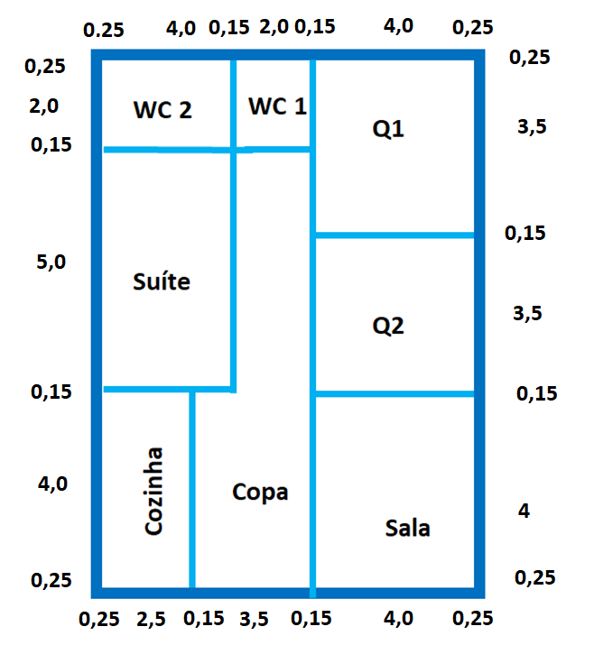
5ª etapa: Dimensionar portas e janelas
Coz

Slide 12
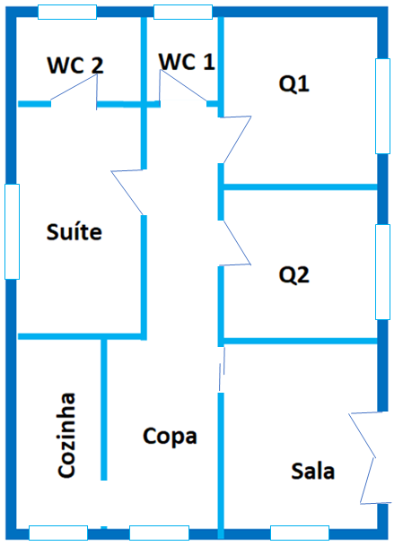
6ª etapa: Cotação
10,8
0,25
3,5
0,15
0,15
4,5
0,25
0,25
0,25
1 x 1
1,8
1 x 1
1,8
2,1 x 0,8
1:100
1 cm
0,15 2,0
1,5 x 1
1,2
3,5
2,1 x 0,8
1:100
1 cm
2,1 x 0,8
0,15
2,1 x 0,8
5,0
11,80
2,1 x 0,8
3,5
2 x 1
1,2
1,5 x 1
1,2
11,80
0,15
0,15
2,1 x 0,8
2,1 x 0,8
2,1 x 1,6
4,0
Coz
4
1 x 1
1,2
1,5 x 1
1,2
1,5 x 1
1,2
0,25
0,25
0,25
2,5
0,15 3,5 0,15
4,0
0,25
10,8

Slide 13
7ª etapa: Cobertura
10,8
0,25
3,5
0,15
0,15
4,5
0,25
0,25
0,25
1 x 1
1,8
1 x 1
1,8
2,1 x 0,8
0,15 2,0
1,5 x 1
1,2
3,5
2,1 x 0,8
2,1 x 0,8
0,15
2,1 x 0,8
5,0
11,80
2 x 1
1,2
2,1 x 0,8
3,5
1,5 x 1
1,2
11,80
0,15
0,15
2,1 x 0,8
2,1 x 0,8
2,1 x 1,6
4,0
Coz
0,4
1:50
A partir da parede externa
4
1 x 1
1,2
1,5 x 1
1,2
1,5 x 1
1,2
0,25
0,25
0,25
2,5
0,15 3,5 0,15
4,0
0,25
10,8

